Slide 1


Notes:
Inleiding (3 min)
Welkom terug Graad 11's. Verlede week het ons gekyk na hoe skadelike middels in voedselproduksie en onmenslike boerderypraktyke die omgewing en menslike gesondheid raak. Vandag brei ons ons fokus uit na wyer omgewingskwessies, soos hulpbronuitputting en natuurrampe, en hoe dit ons welstand beïnvloed.
Stel jou voor dat die oseaan nie meer vis het nie – geen sushi, geen vis en tjips, geen seekos van enige aard nie! Hoe sou dit jou gesondheid, jou daaglikse etes of selfs jou gemeenskap beïnvloed? (Laat leerders toe om hul gedagtes te deel en daarop te reageer.)
Moontlike reaksies:
'n Gebrek aan vis sal 'n tekort aan proteïene en omega-3-vetsure veroorsaak, wat belangrik is vir goeie gesondheid.
Gemeenskappe wat van visvang afhanklik is vir inkomste, sal ernstige ekonomiese uitdagings ervaar.
Die verdwyning van visse kan mariene ekosisteme ontwrig, aangesien baie spesies vis as hul primêre voedselbron benodig.
Kusgemeenskappe wat op vis as lewensonderhoud staatmaak, sal swaar getref word.
Toerismebedrywe wat visvangaktiwiteite of seekoservarings aanbied, kan 'n afname ervaar, wat plaaslike ekonomieë negatief beïnvloed.
Die uitputting van natuurlike hulpbronne is 'n groot bekommernis. In hierdie les gaan ons verskeie bedreigde hulpbronne ondersoek en die impak daarvan op die omgewing bespreek.

Slide 2
Teen die einde van die les behoort jy in staat te wees om:
Die impak van die uitputting van natuurlike hulpbronne te verstaan..
Praktiese vaardighede te ontwikkel om omgewingseffekte op gesondheid te verlig, insluitend die bevordering van positiewe houdings, die versekering van veiligheid, die toepassing van noodhulp en die hantering van rampe.
Notes:
Hierdie les sal in twee dele verdeel word. Teen die einde van die les behoort jy in staat te wees om:
Deel 1: Die impak van die uitputting van natuurlike hulpbronne te verstaan.
Deel 2: Praktiese vaardighede te ontwikkel om omgewingseffekte op gesondheid te verlig, insluitend die bevordering van positiewe houdings, die versekering van veiligheid, die toepassing van noodhulp en die hantering van rampe.

Slide 3
Uitputting van visvoorrade (Oorbevissing)
INEENSTORTING VAN mariEne EKOSITEME
VOEDSEL-ONSEKERHEID
EKONOMIESE GEVOLGE
Notes:
Onderrig & Klasbespreking (10 min)
Kom ons begin met die eerste deel van ons les: hulpbronuitputting. Ons gaan op drie sleutelkwessies fokus: oorbevissing, ontbossing en gronddegradasie.
Uitputting van visvoorrade, oftewel oorbevissing, lei tot 'n afname in vispopulasies. Die gevolge van oorbevissing is omvangryk:
Oorbevissing verminder biodiversiteit en bedreig die algemene gesondheid van die oseaan. Mariene spesies is van mekaar afhanklik vir voedsel en ekologiese balans en die afname in visbevolkings kan tot die ineenstorting van algehele ekosisteme lei.
Kusgemeenskappe is dikwels afhanklik van vis as 'n primêre bron van proteïene. Oorbevissing kan voedselsekerheid in gevaar stel, wat wanvoeding en hongersnood veroorsaak in gebiede waar vis 'n stapelvoedsel is.
Namate visvoorrade afneem, word vissersgemeenskappe gekonfronteer met werksverliese en finansiële onstabiliteit, aangesien die dalende visvangste tot 'n afname in inkomste lei.

Slide 4
Uitputting van vuurmaakhout (Ontbossing)
VERLIES VAN HABITATTE
VERHOOGDE EROSIE
VRYSTELLING VAN GESTOORDE KOOLSTOF
Notes:
Baie mense in Suid-Afrika is afhanklik van vuurmaakhout vir koskook en verhitting. Wanneer bome teen 'n vinniger tempo afgekap word as wat hulle kan groei, staan dit bekend as ontbossing. Ontbossing lei tot die uitputting van vuurmaakhout. Ontbossing hou verskeie negatiewe gevolge vir die omgewing in:
Die verlies van habitatte van verskeie dierspesie lei tot 'n afname in wildbevolkings.
Verhoogde erosie as gevolg van die afwesigheid van boomwortels wat die grond in plek hou. Grondvrugbaarheid word verminder en dit lei tot swak landbou-opbrengste.
Bome absorbeer koolstofdioksied. Wanneer bome afgekap word, word gestoorde koolstof in die atmosfeer vrygestel, wat tot verhoogde kweekhuisgasvrystellings en aardverwarming (hierdie konsepte sal in Les 3 aangespreek word) bydra.
Wat dink julle sal met mense gebeur as hulle nie toegang tot vuurmaakhout het nie?(Laat leerders toe om hul menings te deel.)
Moontlike reaksies:
Mense sal dalk genoodsaak word om na alternatiewe, dikwels duurder, energiebronne soos gas of elektrisiteit oor te skakel, wat huishoudelike begrotings kan benadeel.
In gebiede waar brandhout as primêre brandstof vir koskook gebruik word, kan die gebrek daaraan lei tot die gebruik van onveilige alternatiewe, soos plastiek of ander materiale wat giftige dampe vrystel wanneer dit verbrand word. Hierdie dampe kan die risiko van respiratoriese siektes verhoog.
Baie gemeenskappe is afhanklik van die versameling en verkoop van vuurmaakhout vir inkomste. Sonder toegang tot vuurmaakhout kan mense hul inkomste verloor, wat hul finansiële stabiliteit negatief beïnvloed.

Slide 5
Uitputting van grond (Gronddegradasie of Woestynvorming)
VERMINDERDE LANDBOUPRODUKTIWITEIT
VERHOOGDE RISIKO VAN NATUURRAMPE
WATERSKAARSTE
VERLIES VAN INKOMSTE
Notes:
Uitputting van grond, ook bekend as gronddegradasie of woestynvorming, word veroorsaak deur die oorbenutting van grond vir boerdery, stedelike uitbreiding en industriële aktiwiteite. Dit kan lei tot:
Verminderde landbouproduktiwiteit, wat voedselsekerheid bedreig.
Verhoogde risiko van natuurrampe, want oorbeweide en ontboste grond is meer geneig tot vloede, grondverskuiwings en droogtes.
Waterskaarste, aangesien gedegradeerde grond minder water behou, wat die heropbouing van grondwater verminder en watertekorte veroorsaak.
Boere en landelike gemeenskappe, wat afhanklik is van vrugbare grond, sukkel om voedsel te verbou en 'n inkomste te verdien.

Slide 6
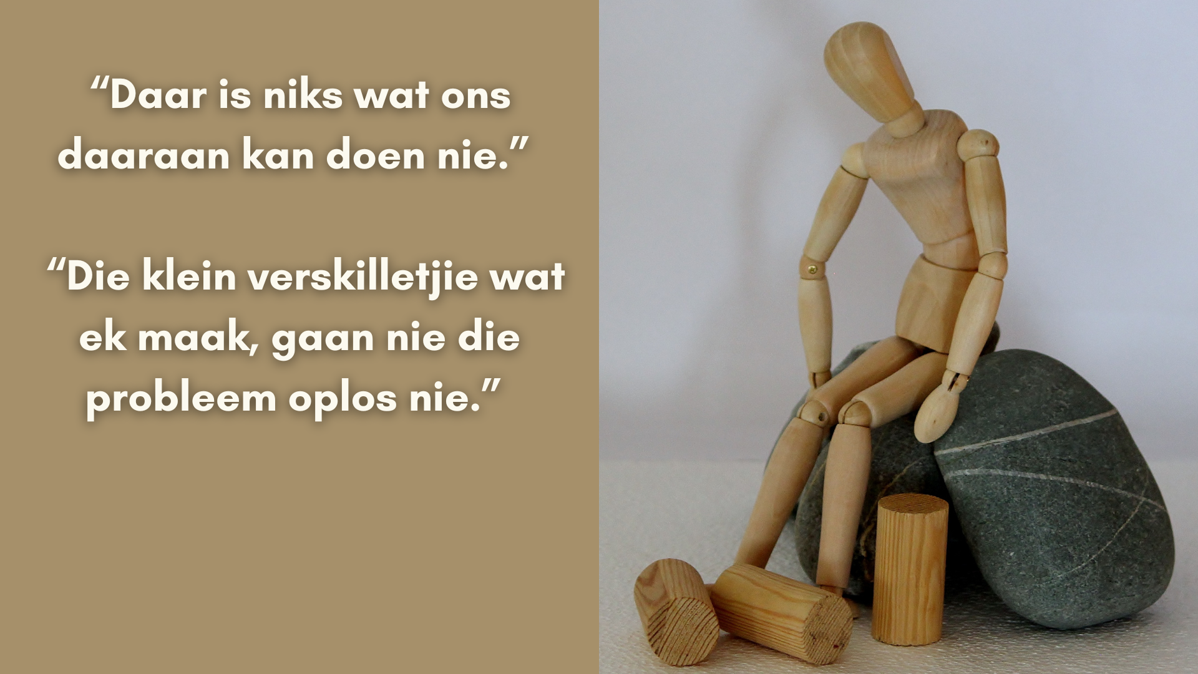
Persoonlike Houding & Hantering van Omgewingskwessies
Notes:
Onderrig & Groepaktiwiteit (10 min)
Nou beweeg ons aan na die tweede deel van ons les, waar ons sal fokus op praktiese vaardighede om die impak van die omgewing op ons gesondheid te verminder. Voortbouend op ons vorige les, gaan ons omgewingsrisiko's soos vloede, brande en besoedeling ondersoek.
Omgewingskwessies kan dikwels oorweldigend wees en 'n gevoel van negatiwiteit teweeg bring, veral wanneer dit lyk asof dit buite ons beheer is. Mense spreek dikwels hul frustrasie uit met stellings soos: "Daar is niks wat ons daaraan kan doen nie," of "Die klein verskilletjie wat ek maak, gaan nie die probleem oplos nie." Maar wat as ons ons perspektief verskuif en hierdie uitdagings met 'n meer positiewe houding benader?
Kom ons kyk hoe ons ons reaksies op die omgewingsfaktore wat tot swak gesondheid bydra, kan herformuleer en meer oplossingsgerig kan dink.
Gebruik van skadelik middels in voedselproduksie: In plaas daarvan om magteloos te voel, kan ons sê: "Ons moet proaktief wees in die keuse van veiliger, gesonder en omgewingsvriendeliker voedselopsies."
Besoedeling: In plaas daarvan om verslaan te voel, kan ons sê: "Om vir die omgewing te sorg is almal se verantwoordelikheid. Klein, individuele aksies kan gesamentlik 'n groot verskil maak in die vermindering van besoedeling.“
Die ontwikkeling van 'n positiewe houding teenoor hierdie omgewingsfaktore is die sleutel tot die beskerming van ons gesondheid en die bevordering van volhoubaarheid.
In ons vorige les het ons verskeie aksies bespreek wat ons kan neem om die impak van skadelike stowwe in voedselproduksie, onmenslike boerdery, besoedeling, brande en vloede te versag.
Soos die spreekwoord lui: "Voorkoming is beter as genesing." Deur hierdie ingesteldheid aan te neem, kan ons omgewingsuitdagings beter navigeer en oplossings bevorder wat beide veiligheid en volhoubaarheid ondersteun.
Nou gaan julle in groepe 'n dinkskrum hou oor voorkomende aksies wat ons kan neem om ons veiligheid en die welstand van die omgewing te verseker. Dink aan positiewe veranderinge wat ons kan implementeer en hoe dit tot 'n gesonder wêreld kan bydra .
Leerders voltooi Aktiwiteit 1 (Les 2 – Werkkaart) te voltooi.
Laat die leerders toe om hul idees met die klas te deel.
Moontlike antwoorde is beskikbaar in die Les 2 – Werkkaart MEMO-dokument.

Slide 7
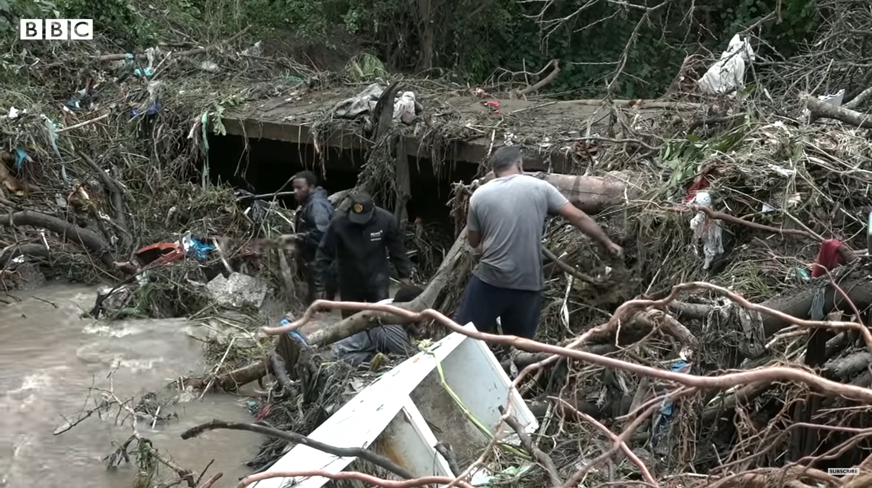
Kyk: At least 45 dead in South Africa floods - BBC News https://www.youtube.com/watch?v=zj2PWkBmJEQ&ab_channel=BBCNews (2 min 54 sek.)
Notes:
Onderrig & Kyk Video (5 min)
Om hierdie gedeelte van die les prakties te maak, gaan ons na 'n werklike voorbeeld kyk.
In April 2022 het die KwaZulu-Natalse kusgebied, insluitend die groter Durban-gebied en Suidkus, binne 24 uur meer as 300 mm reën ontvang. Dit het tot verwoestende oorstromings gelei, met:
459 mense wat hul lewens verloor het,
Meer as 4 000 huise wat vernietig is,
40 000 mense wat dakloos gelaat is, en
45 000 mense wat tydelik hul werk verloor het.
Kyk nou aandagtig na die volgende video, wat hierdie ramp en die impak daarvan in 2022 uitbeeld.
Kyk: At least 45 dead in South Africa floods - BBC News https://www.youtube.com/watch?v=zj2PWkBmJEQ&ab_channel=BBCNews (2 min 54 sek.)
Nou gaan ons hanteringstegnieke vir vloede bespreek. Hou in gedagte dat baie van hierdie tegnieke ook gebruik kan word vir ander rampe, soos brande en ander natuurrampe.
Kom ons verdeel ons hanteringstegnieke in drie dele. Ons begin met strategieë voor die vloed, wat deel uitmaak van die paraatheids- en voorkomingsfase.
Eerstens is dit belangrik om ingelig te bly, deur die volgende te doen.
Hou weerberigte fyn dop en neem kennis van waarskuwings wat deur ramp-bestuurowerhede uitgereik word.
Volg die sosiale media van plaaslike owerhede vir regstreekse noodopdaterings.
Tweedens, skep 'n noodplan:
Bepaal ontsnappingsroetes en hoërliggende gebiede in jou gemeenskap.
Stel 'n gesinskommunikasieplan op vir gevalle waar familielede moontlik tydens 'n ramp van mekaar geskei word.
Derdens, berei 'n noodkissie voor:
Sluit noodsaaklike items in, soos skoon drinkwater, nie-bederfbare kos, 'n flitslig, batterye, noodhulptoerusting, belangrike dokumente en voorgeskrewe medikasie.
'n Basiese noodhulpkissie moet noodsaaklike items bevat om algemene beserings te behandel. (Stel leerders in kennis dat daar 'n noodhulpkissielys in hul Inhoudsopsomming beskikbaar is.)
Laastens, beveilig jou eiendom:
Maak geute en dreine gereeld skoon om te voorkom dat hulle verstop.
Skuif waardevolle items en elektriese toestelle na hoër grond om waterskade te voorkom.
Versterk kwesbare areas van jou huis om die moontlike skade te verminder.

Slide 8
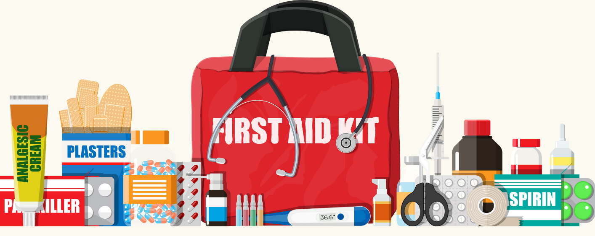
Noodhulpvaardighede
Kyk: Treating burns: SAFE STEPS First Aid: Burns https://www.youtube.com/watch?v=z_5tuB1YMK0&ab_channel=SAFESTEPS
(1 min 0 sek.)
Kyk: Smoke inhalation: How to Treat Smoke Inhalation https://www.youtube.com/watch?v=8EkX2qeAzp0&ab_channel=FirstAidforLife
(1 min 58 sek.)
Notes:
Onderrig & Kyk Video's (5 min)
Die tweede fase waarop ons sal fokus, is tydens die vloed, wat ons die veiligheids- en oorlewingsfase sal noem. Hier is sleutelstappe om jou veiligheid te verseker:
Ontruim vroegtydig: Beweeg na hoër grond of 'n aangewese skuiling sodra ontruimings-bevele uitgereik word. Moenie wag totdat watervlakke styg nie, aangesien dit die ontruiming kan bemoeilik.
Vermy die bedreiging: Moet nooit deur vloedwater stap, swem of bestuur nie, aangesien dit gevaarlike puin of besoedelings-stowwe kan bevat. Die stroom mag ook sterker wees as wat jy dink. Net 15-30 cm bewegende water kan 'n persoon platslaan, en 60 cm kan selfs 'n voertuig wegspoel.
Bly in 'n veilige plek: Bly in hoërliggende areas of boonste verdiepings van stewige geboue.
Hou jou noodvoorrade by jou en bly binnenshuis totdat die owerhede verklaar dat dit veilig is om uit te kom.
Bly in kontak: Gebruik 'n radio of selfoon om ingelig te bly oor die situasie en om met nooddienste en familielede te kommunikeer.
Help kwesbare individue: Help bejaarde individue, kinders of persone met gestremdhede om veilig te ontruim.
Kom ons kyk nou na 'n paar basiese noodhulpvaardighede om te gebruik in die geval van 'n brand.
Vra die leerders om die term "noodhulp" te definieer voordat u die volgende definisie met hulle deel:
Noodhulp verwys na die onmiddellike sorg of behandeling wat aan 'n beseerde of siek persoon gegee word voordat professionele mediese hulp beskikbaar is. Die doel van noodhulp is om lewens te red, verdere skade te voorkom en die herstelproses te bevorder.
Kyk: Treating burns: SAFE STEPS First Aid: Burns https://www.youtube.com/watch?v=z_5tuB1YMK0&ab_channel=SAFESTEPS (1 min 0 sek.)
Kyk: Smoke inhalation: How to Treat Smoke Inhalation
https://www.youtube.com/watch?v=8EkX2qeAzp0&ab_channel=FirstAidforLife (1 min 58 sek.)

Slide 9
Herstel & Veerkragtigheid
VERSEKER VEILIGHEID
SANITASIE EN GESONDHEID
EMOSIONELE ONDERSTEUNING
HERSTEL EN HERBOU
Notes:
Onderrig (3 min)
Die laaste fase is ná die vloed, wat ons die herstel- en veerkragtigheidsfase sal noem. Hier is sleutelstappe om veilig en volhoubaar te help herbou:
Verseker veiligheid:
Gaan slegs terug huis toe wanneer die owerhede bevestig dat dit veilig is.
Wees versigtig vir verswakte strukture, kraglyne wat omgeval het en besoedelde water.
Soek tydelike skuiling by gemeenskap-sentrums, skole of by familielede indien jou huis onveilig is.
Sanitasie en gesondheid:
Moenie vloedwater drink of daarmee kook nie, aangesien dit met bakterieë of chemikalieë besoedel mag wees.
Was jou hande gereeld om siektes te voorkom.
Kook die water of gebruik suiweringstablette voordat jy dit drink, indien skoon water nie beskikbaar is nie.
Emosionele ondersteuning:
Soek gratis beradings-dienste by gemeenskapsentrums, godsdienstige organisasies of NRO's.
Sluit aan by ondersteuningsgroepe om ervarings te deel en emosionele verligting te kry.
Moedig oop gesprekke binne gesinne aan om kinders en kwesbare individue te help om stres te hanteer.
Herstel en herbou:
Werk saam met gemeenskaps-programme, NRO's of regeringshulp om toegang tot boumateriale en finansiële hulp te kry.
Organiseer gemeenskap skoonmaakpogings om puin veilig en doeltreffend te verwyder.

Slide 10

Refleksie
Notes:
Gevolgtrekking & Refleksie (7 min)
Vandag het ons ondersoek ingestel na hoe die uitputting van natuurlike hulpbronne, soos visvoorrade, vuurmaakhout en grond, die omgewing en menslike gesondheid beïnvloed. Daarna het ons praktiese maniere bespreek om hierdie impak te verminder en onsself veilig te hou, veral tydens rampe soos vloede en brande.
Ons het drie belangrike rampfases bespreek: voor, tydens en ná die tyd. Ons het gekyk na hoe om voor te berei, veilig te bly en te herstel. Die doel was om ons denke te verskuif van magteloosheid na aksie, sodat ons veerkragtigheid kan bou en ons welstand kan beskerm.
Julle moet nou die refleksie-aktiwiteit (Aktiwiteit 2, Les 2 – Werkkaart) individueel voltooi. Indien jy dit nie tydens die les afhandel nie, maak dit asseblief by die huis klaar. Neem kennis dat 'n deel van die aktiwiteit (Vraag 2.3) spesifiek as huiswerk gedoen moet word.

